Slide 2
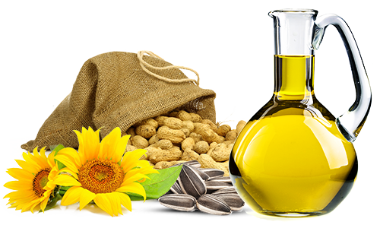
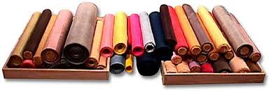
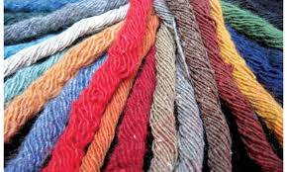
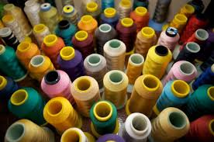
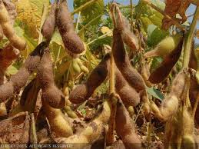
কাঁচামাল

Slide 3
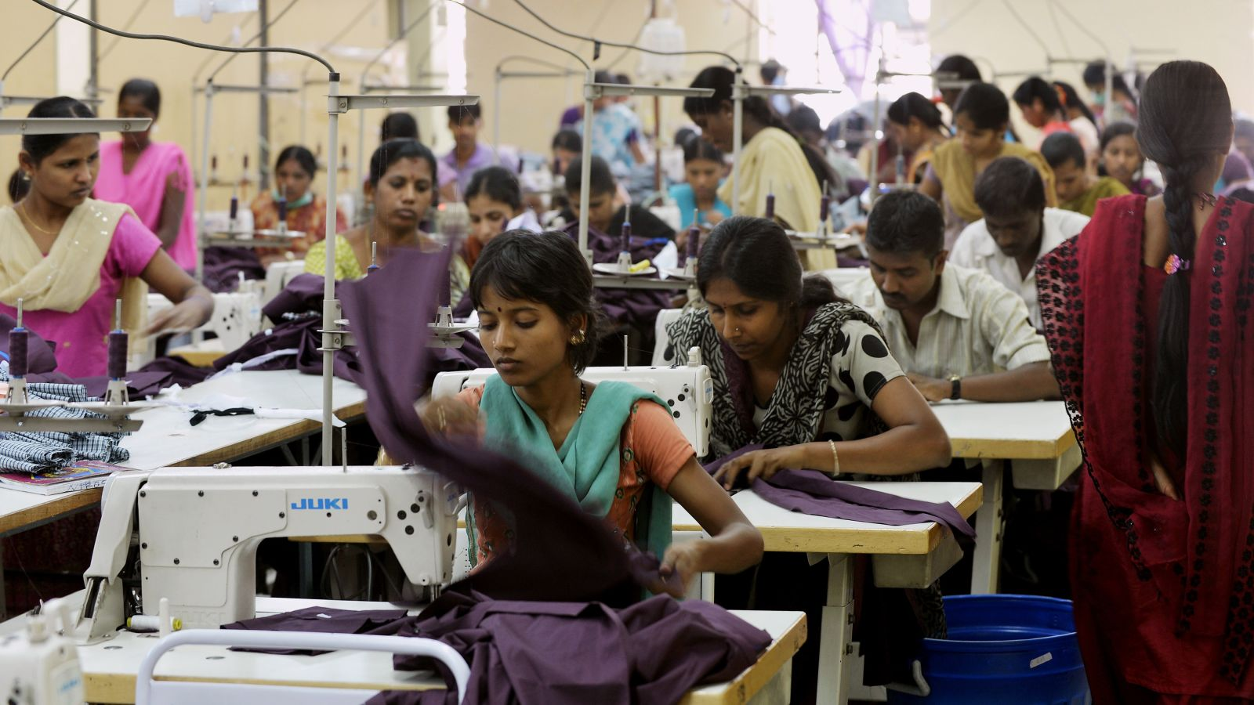

Slide 4
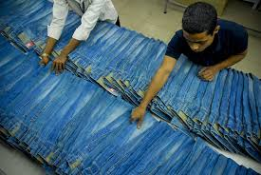
তৈরী পণ্যের মান যাচাইকরন

Slide 5
শিক্ষক পরিচিতি
মোর্শেদুল করিম
সহকারী শিক্ষক (ব্যবসায় শিক্ষা)
গারাঙ্গীয়া উচ্চ বিদ্যালয়।

Slide 6
বিষয় পরিচিতি
হিসাববিজ্ঞান

Slide 7
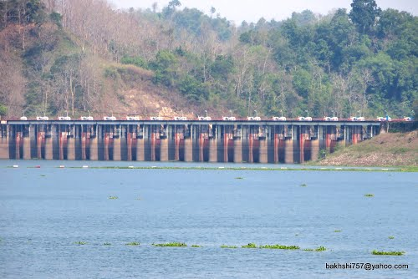
এ
কাপ্তাই বিদ্যুত উৎপাদন কেনদ্র

Slide 8
পাঠ ঘোষণা
আমাদের আজকের পাঠ
উৎপাদন ব্যয় বিবরণী

Slide 9
শিখনফল
এ পাঠ শেষে শিক্ষার্থীরা…
উৎপাদন এর উপকরণ কি?
কাঁচামাল কি ?
প্রত্যক্ষ শ্রম কি ?
পরোক্ষ খরচ কি ?
উৎপাদন ব্যয় কি ?

Slide 10
উৎপাদনের মূল উপাদান কাঁচামাল। এটি প্রত্যক্ষ ব্যয়।
প্রত্যক্ষ ব্যয় ৩ টি----
প্রত্যক্ষ কাঁচামাল
প্রত্যক্ষ শ্রম
প্রত্যক্ষ অন্যান্য খরচ
প্রত্যক্ষ কাঁচামাল + প্রত্যক্ষ শ্রম + প্রত্যক্ষ অন্যান্য খরচ = মূখ্য ব্যয়

Slide 11
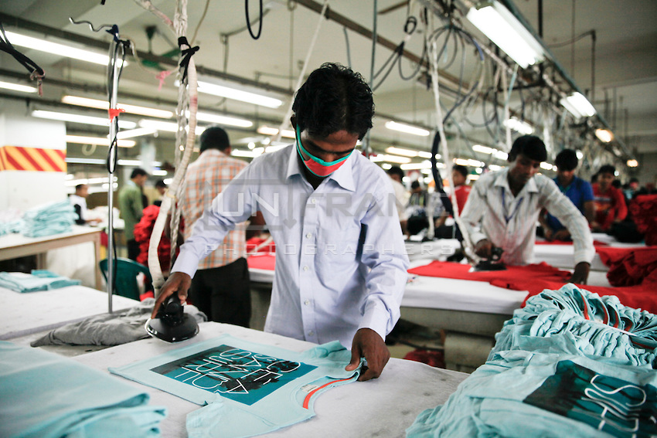

Slide 12
উৎপাদনের সাথে সরাসরি জড়িত খরচকে প্রত্যক্ষ খরচ বলে।
উৎপাদনের সাথে সরাসরি জড়িত নয়, কিন্তু এই খরচগুলো ছাড়া উৎপাদন প্রক্রিয়া সম্পূর্ণ হয় না। এদেরকে পরোক্ষ খরচ বলে। যেমন: কারখানার নিরাপত্তাজনিত খরচ।
বলতো কোনটি প্রত্যক্ষ বা পরোক্ষ খরচ ?
ব্যবহৃত কাঁচামাল, পরোক্ষ কাঁচামাল,শ্রমিকের মজুরী, পরোক্ষ শ্রম, দারোয়ানের বেতন, যন্ত্রপাতির অবচয়।

Slide 13
পরোক্ষ খরচ ৩ প্রকার:
কারখানা উপরিখরচ
অফিস ও প্রশাসনিক উপরিখরচ
বিক্রয় ওবিতরণ উপরিব্যয়

Slide 14
প্রারম্ভিককাঁচামাল + কাঁচামাল ক্রয় + পরিবহন – সমাপনী মজুত = ব্যবহৃত কাঁচামাল
ব্যবহৃত কাঁচামাল + প্রত্যক্ষ মজুরী + প্রত্যক্ষ অন্যান্য খরচ= মূখ্য ব্যয় মূখ্য ব্যয় + কারখানা উপরিব্যয় = উৎপাদন ব্যয়
মূখ্য ব্যয় + কারখানা উপরি ব্যয় + প্রারম্ভিক চলতি কার্য - সমাপনী চলতি কার্য = উৎপাদন ব্যয়
উৎপাদন ব্যয় + প্রারম্ভিক মজুত – সমাপনী মজুত= বিক্রিত পণ্যের ব্যয়
বিক্রিত পণ্যের ব্যয় + বাণিজ্যিক খরচ = মোট ব্যয়
মোট ব্যয় + মূনাফা = বিক্রয়
বাণিজ্যিক খরচ = প্রশাসনিক খরচ + বিক্রয় উপরিখরচ
রুপান্তর ব্যয় = প্রত্যক্ষ মজুরী + প্রত্যক্ষ অন্যান্য খরচ + কারখানা উপরিব্যয়
মনে রাখা দরকার

Slide 15
মূল্যায়ন
১.বলতো পোষাক শিল্পের কাঁচামাল কী?
২.কাগজ তৈরীতে কি কাঁচামাল ব্যবহৃত হয় ?
৩.পোষাক শিল্পে সেলাই কাজে নিয়োজিত শ্রমিকের মজুরীকে কি বলে ?
৪. কোন শিল্পে ক্যান্টিনের খরচ কি প্রত্যক্ষ না পরোক্ষ খরচ ?
৫.প্রত্যক্ষ খরচ গুলোর সমষ্টিকে কি বলে ?
উত্তর: ১. কাপড় ২. বাঁশ ও নরম কাঠ ৩. প্রত্যক্ষ মজুরী ৪. পরোক্ষ খরচ ৫. মূখ্য ব্যয়

Slide 16
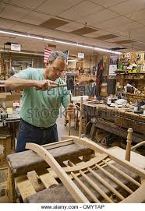
একক কাজ
তোমার বাড়ির পাশের ফার্ণিচারের দোকানের মূখ্য ব্যয় এর উপাদন গুলো লিখ ?
তোমার দেখা নার্সারীর মালীর বেতন কি ধরনের ব্যয় –ব্যাখ্যা কর।
প্রশাসনিক উপরিব্যয ও বিক্রয় উপরিব্যয় এর ২ টি করে উপাদান চিহ্নিত কর ।

Slide 17
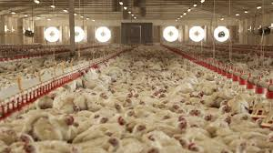
দলীয় কাজ
তোমাদের এলাকার একটি মুরগীর খামার পরিদর্শন করে ২০০ টি মুরগীর উৎপাদন ব্যয় বিবরণী তৈরী কর ।

Slide 18
বাড়ীর কাজ
নিচের তথ্যাবলী দিয়ে একটি উৎপাদন ব্যয় বিবরণী তৈরী কর: প্রারম্ভিক কাঁচামাল ৯,০০০ টাকা, পরিবহন ৫০০ টাকা, কাঁচামাল ক্রয় ৫,০০০ টাকা, সমাপনী কাঁচামাল ২,১০০ টাকা। প্রত্যক্ষ মজুরী ৫,০০০ টাকা, কারখানা উপরিব্যয় ৪,০০০ টাকা।
ক. ব্যবহৃত কাঁচামাল ব্যয় কত?
খ.মূখ্য ব্যয় কত?
গ. যদি ২০০ একক পণ্য উৎপাদন হয়, তবে প্রতি এককের উৎপাদন ব্যয় নির্ণয় কর।

Slide 19
ধন্যবাদ

